Slide 1

Меры безопасности и необходимые действия при угрозе или возникновении чрезвычайной ситуации
Консультация для руководителей структурных подразделений и работников АСОУ

Slide 2

01
Нормативные документы АСОУ по защите от чрезвычайных ситуаций

Slide 3

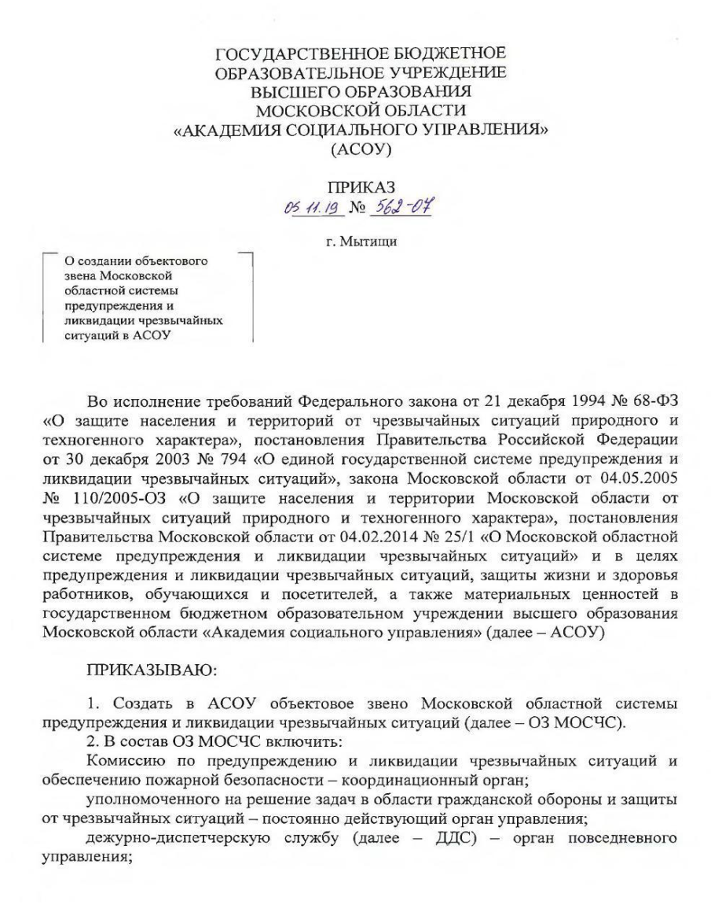
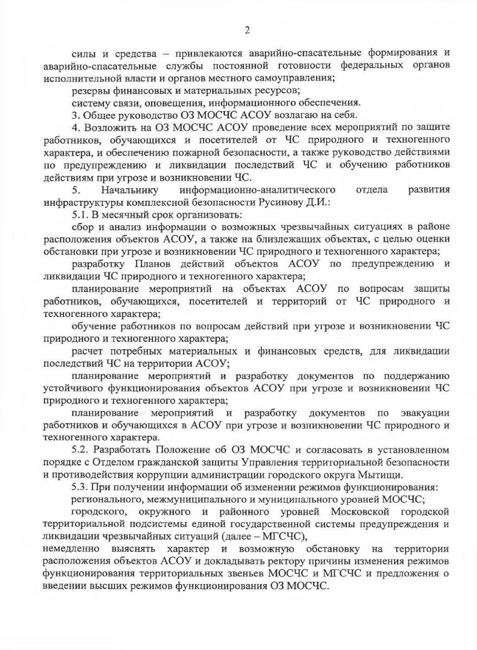
Нормативные документы АСОУ по защите от чрезвычайных ситуаций
В соответствии с требованиями федерального и Московского областного законодательства в области защиты от чрезвычайных ситуаций в АСОУ создано объектовое звено Московской областной системы предупреждения и ликвидации чрезвычайных ситуаций (ОЗ МОСЧС).
В состав ОЗ МОСЧС входят комиссия по предупреждению и ликвидации ЧС и обеспечению пожарной безопасности, уполномоченный на решение задач в области ГО и защиты от ЧС, дежурно-диспетчерская служба. Также создаются резервы финансовых и материальных ресурсов, система связи и оповещения.

Slide 4
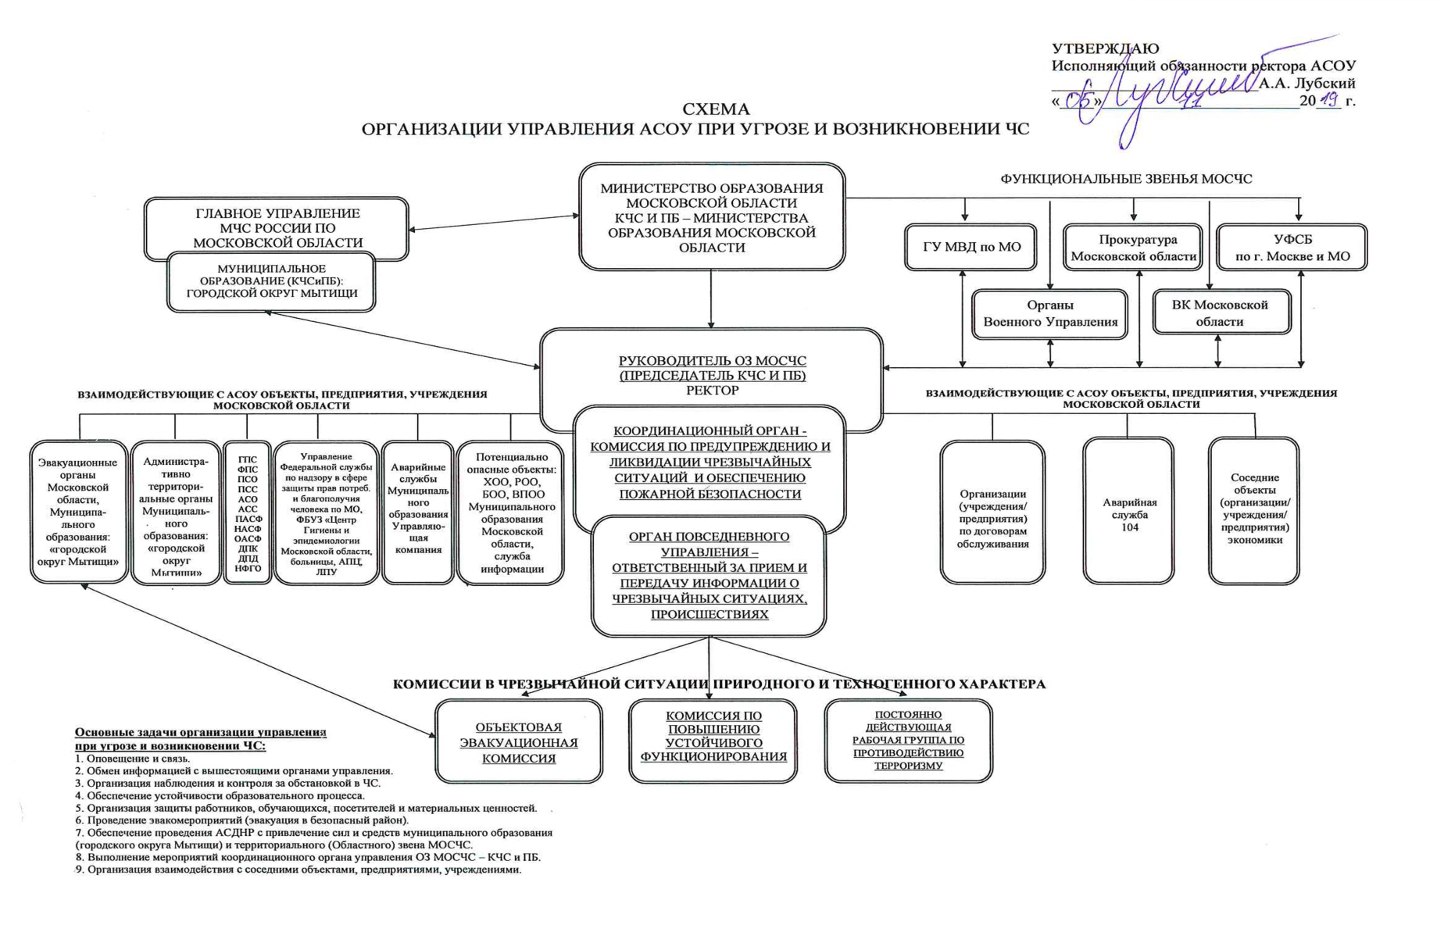
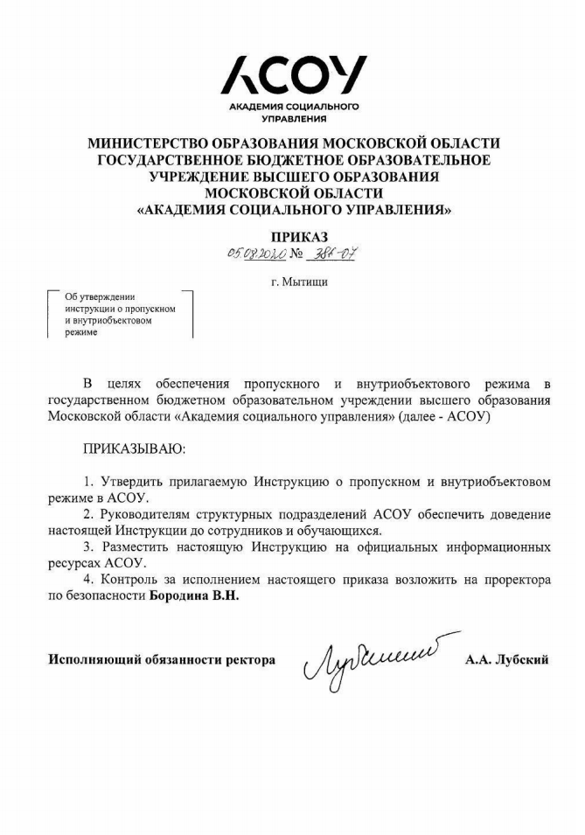
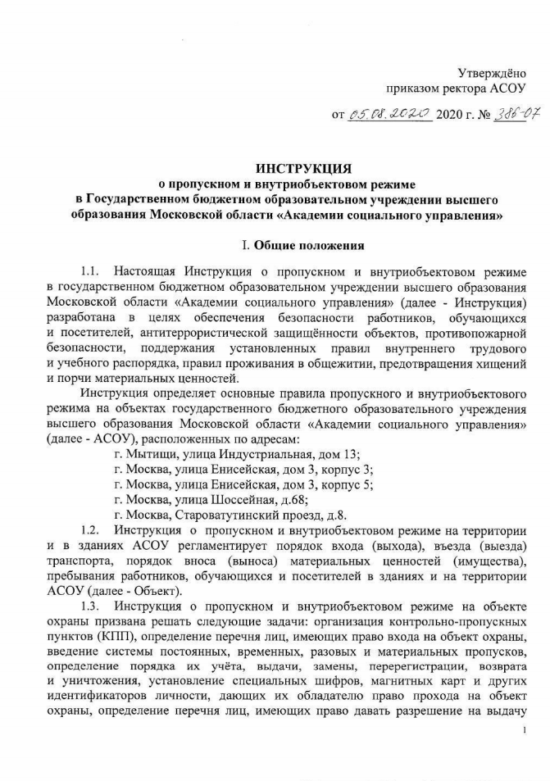
Нормативные документы АСОУ по защите от чрезвычайных ситуаций
Согласно приказу ректора от 19.12.2019 № 625-07 «О создании комиссии по предупреждению и ликвидации чрезвычайных ситуаций и обеспечению пожарной безопасности в АСОУ» одной из важнейших задач в повседневной работе руководящего состава АСОУ установлено обеспечение безопасности жизнедеятельности, создание условий, максимально исключающих опасность жизни и здоровью людей из-за возможных аварий, катастроф и стихийных бедствий.

Slide 5
02
Классификация и виды чрезвычайных ситуаций

Slide 6
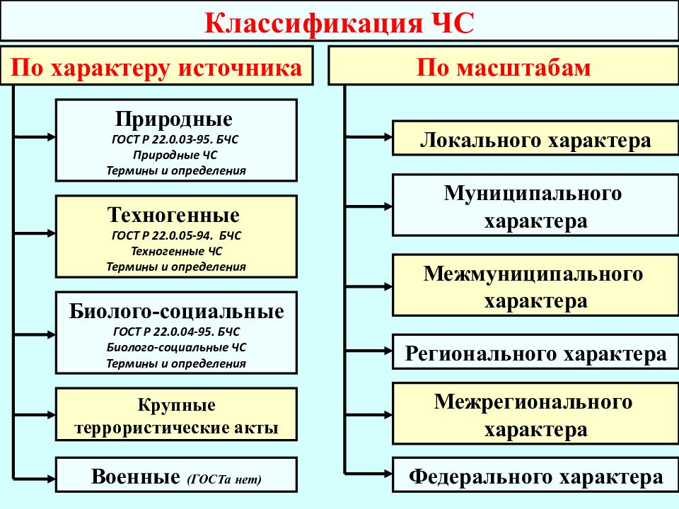
Виды чрезвычайных ситуаций
Виды чрезвычайных ситуаций

Slide 7
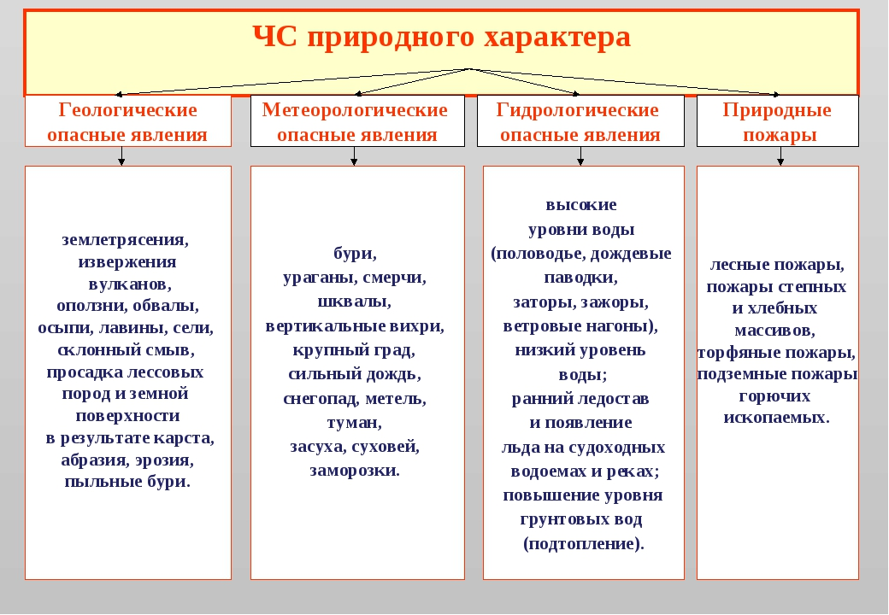

Slide 8
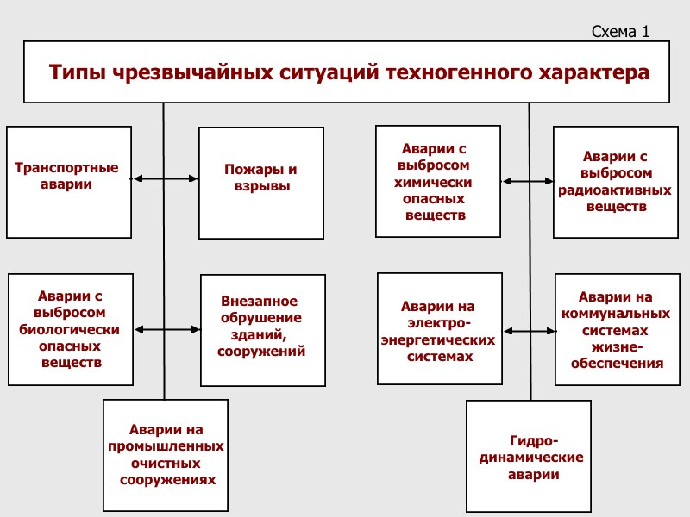

Slide 9
03
Возможные опасности на объектах АСОУ при чрезвычайных ситуациях

Slide 10
ВОЗМОЖНЫЕ ОПАСНОСТИ при чрезвычайных ситуациях, характерных для местностей расположения объектов АСОУ
Объекты АСОУ, расположенные в Москве и Московской области не являются потенциально-опасными объектами. В непосредственной близости от объектов АСОУ радиационно-опасных, химически опасных, взрывопожароопасных и биологически опасных объектов нет. Профиль опасности объектов определяется массовым скоплением людей.
Радиационная опасность
Объекты АСОУ в пределы границ зон возможного радиоактивного загрязнения не попадают.
Химическая опасность
Объекты АСОУ в пределы границ зон возможного химического заражения не попадают.
Биологическая опасность
Объекты АСОУ в пределы границ зон возможного биологического заражения не попадают.
Пожарная опасность
На территории Объекта и вблизи него взрывопожароопасных объектов нет. Опасность представляет пожар, который может возникнуть в помещениях Объекта при халатном обращении с огнем или неполадках в электрооборудовании, а также при проведении террористического акта или противоправных действий третьих лиц.
В рабочее время очаг возгорания может быть достаточно быстро обнаружен и ликвидирован, так как на всех объектах установлены автоматические установки пожарной сигнализации, а также имеются первичные средства пожаротушения.

Slide 11
ВОЗМОЖНЫЕ ОПАСНОСТИ при чрезвычайных ситуациях, характерных для местностей расположения объектов АСОУ
Транспортная опасность
Здания объектов расположено по улицах с движением автотранспорта (преимущественно личного), не перевозящего опасные вещества. Возможные аварии будут квалифицироваться как дорожно-транспортные происшествия с возможными единичными человеческими жертвами участников дорожного движения.
Железнодорожный транспорт в непосредственной близости от объектов АСОУ не проходит.
Аварии на сетях энерго-, тепло- и водоснабжения
Аварии на инженерных (коммунально-энергетических) сетях, обеспечивающих деятельность объектов, могут возникнуть вследствие неисправности (износа) элементов сетей, агрессивного воздействия внешней и внутренней среды, разрушающего давления, воздействия гидравлических ударов, падения долговременной прочности, нарушения требований правил технической эксплуатации и охраны труда.
При авариях и/или отключении электро-, водо-, теплоснабжения и канализации, а также при авариях на линиях связи, деятельность объектов АСОУ может быть временно приостановлена на время ликвидации указанных аварии.
Катастрофическое затопление
Гидротехнических сооружений, аварии на которых могут привести к катастрофическому затоплению, вблизи объектов АСОУ не имеется.

Slide 12
ВОЗМОЖНЫЕ ОПАСНОСТИ
при чрезвычайных ситуациях, характерных для местностей расположения объектов АСОУ
Ураганы, бури, смерчи, сильный ветер
На объектах АСОУ в Москве и Московской области возможны бури и ураганы, сопровождающиеся сильным шквалистым ветром, что может стать причиной незначительных разрушений зданий академии.
Взрыв
Возможных источников возникновения чрезвычайной ситуации, сопровождающейся взрывом, на самих объектах АСОУ, а также в непосредственной близости от них, не имеется.
Наиболее вероятной причиной взрыва может быть террористический акт.
Обрушение здания
Наиболее вероятной причиной обрушения здания может быть взрыв в результате террористического акта.
Массовые инфекционные заболевания
На территории объектов АСОУ массовых желудочно-кишечных заболеваний и пищевых отравлений не прогнозируется. Имеется вероятность вспышек эпидемий инфекционных заболеваний.

Slide 13
04
Действия при угрозе или возникновении чрезвычайной ситуации

Slide 14
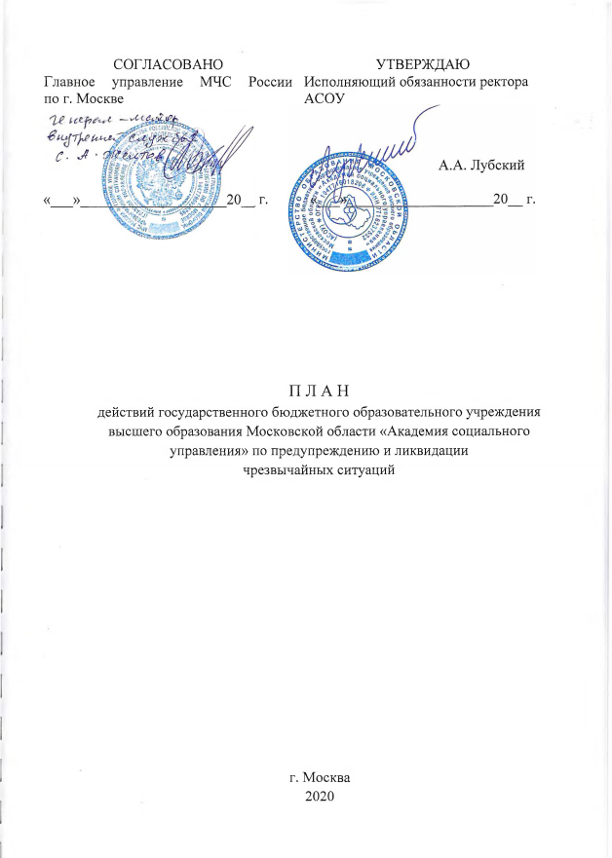
Нормативные документы АСОУ по действиям в условиях угрозы или возникновения ЧС
Конкретный порядок действий работников АСОУ в условиях угрозы или возникновения аварии, катастрофы, пожара или стихийного бедствия, определяется планом действий объекта АСОУ по предупреждению и ликвидации чрезвычайных ситуаций природного и техногенного характера либо инструкцией по действию работников АСОУ при угрозе и возникновении чрезвычайных ситуаций природного и техногенного характера.
План действий или инструкция по действиям – это документы, в которых отражена заранее намеченная система деятельности, предусматривающая объем, сроки, порядок и последовательность выполнения мероприятий по предупреждению или снижению негативных последствий чрезвычайных ситуаций, а также по защите населения, территорий, материальных ценностей и проведению аварийно-спасательных и других неотложных работ при возникновении чрезвычайных ситуаций, привлекаемые для этого силы и средства.
Для объектов АСОУ, территориально находящихся в Москве, разработаны планы действий, а для территориально находящихся в Московской области - инструкции по действиям.

Slide 15
План действий по предупреждению и ликвидации чрезвычайных ситуаций природного и техногенного характера на объектах АСОУ
План действий по предупреждению и ликвидации чрезвычайных ситуаций природного и техногенного характера на объектах АСОУ (далее – План) детально отражает все мероприятия, направленные на выполнение указанной задачи; разрабатывается на каждый объект АСОУ; составляется органами управления МОСЧС АСОУ в тесном взаимодействии с территориальными органами МЧС России, заблаговременно, исходя из прогнозируемых чрезвычайных ситуаций природного и техногенного характера.
После разработки Плана, План направляется на согласование в территориальные органы МЧС России. Содержание Плана, доводится до работников АСОУ в части их касающейся.
В ознакомление входит:
- сведения о возможной и прогнозируемой обстановке;
- ознакомление с сигналами оповещения и мерами эвакуации;
- ознакомление с местами и районами эвакуации, включая пункты временного размещения;
- выписки о действиях работников из календарного плана основных мероприятий объекта при угрозе и возникновении чрезвычайных ситуаций;
- справочные материалы и др.
Все работники АСОУ обязаны четко знать и строго выполнять установленный порядок действий при угрозе и возникновении ЧС и не допускать действий, которые могут вызвать угрозу жизни и здоровью или гибель людей.

Slide 16
Комплекс мероприятий и требований пожарной безопасности на объектах АСОУ
На каждом объекте АСОУ, установлен противопожарный режим включающий в себя комплекс мероприятий и требований пожарной безопасности, установленных требованиями Федерального закона от 22.07.2008 № 123-ФЗ «Технический регламент о требования пожарной безопасности», правилами противопожарного режима в Российской Федерации утвержденными постановлением Правительства РФ от 16.09.2020 № 1479 «Об утверждении Правил противопожарного режима в Российской Федерации» и другими нормативными документами в области обеспечения пожарной безопасности на территории Российской Федерации.
Основная его цель – недопущение пожаров от курения, небрежного обращения с огнем, неосторожного ведения огневых работ, не выключенных нагревательных приборов и других аналогичных причин. Кроме того, противопожарный режим охватывает и такие профилактические меры, как содержание проходов и путей эвакуации, тщательная уборка помещений и рабочих мест, осмотр и закрытие помещений после окончания работы.
Основные требования пожарной безопасности на рабочем месте в АСОУ, изложены в инструкции о мерах пожарной безопасности, основными из которых являются:
Работникам АСОУ на рабочем месте запрещается:
1. Эксплуатировать электропровода и кабели с видимыми нарушениями изоляции и со следами термического воздействия.
2. Пользоваться розетками, рубильниками, другими электроустановочными изделиями с повреждениями.
3. Эксплуатировать светильники со снятыми колпаками (рассеивателями), предусмотренными конструкцией, а также обертывать электролампы и светильники (с лампами накаливания) бумагой, тканью и другими горючими материалами.

Slide 17
Требования пожарной безопасности на рабочем месте в АСОУ
4. Пользоваться электрочайниками и другими электронагревательными приборами (допускается использование электронагревательных приборов конвекторного типа или другого типа, имеющих сертификаты соответствия пожарной безопасности установленного образца).
5. Использовать нестандартные (самодельные) электрические электронагревательные приборы и удлинители для питания электроприборов, а также использовать некалиброванные плавкие вставки или другие самодельные аппараты защиты от перегрузки и короткого замыкания.
6. Применять нестандартные (самодельные) электронагревательные приборы для обогрева помещений, приготовления и разогрева пищи.
7. Оставлять без присмотра включенными в электрическую сеть электронагревательные приборы, а также другие бытовые электроприборы, в том числе находящиеся в режиме ожидания, за исключением электроприборов, которые могут и (или) должны находиться в круглосуточном режиме работы в соответствии с технической документацией изготовителя.
8. Подключать электроприборы без стандартных штепсельных подключающих устройств.
9. Работать на неисправном электрооборудовании, применять электроустройства не заводского исполнения, без сертификата соответствия пожарной безопасности.
10. Производить самовольный монтаж и перемонтаж электрических сетей АСОУ, а также самовольно подключаться к ним.
11. Загромождать доступ к первичным средствам пожаротушения, к электрораспределительным щитам и отключающим устройствам.
12. Курить и пользоваться открытым огнем во всех помещениях и других необорудованных для этих целей местах, за исключением специально отведенных мест.
13. Проносить в помещения АСОУ легковоспламеняющиеся предметы, горючие жидкости и взрывчатые вещества, проводить уборку помещений с применением легковоспламеняющихся и горючих жидкостей.

Slide 18
Действия работника АСОУ при обнаружении признаков горения (задымление, запах гари, повышение температуры помещения и т.п.)
голосом оповестить находящихся поблизости работников АСОУ о возгорании и, не допуская паники, принять необходимые меры для эвакуации людей и ценностей, используя все имеющиеся силы и средства;
незамедлительно проинформировать руководство о возникновении пожара;
включить ручной пожарный извещатель в случае, если автоматические системы противопожарной защиты не сработали;
покинуть помещение, подвергшееся возгоранию, а, в случае необходимости, объект, оказывая при этом помощь в эвакуации остальным работникам и обучающимся;
вызвать пожарную охрану по телефону – «101» (112);
при вызове пожарной охраны необходимо назвать точный адрес и наименование объекта, по возможности место возникновения пожара, есть ли угроза жизни людей, свою фамилию, номер телефона, с которого выдается звонок, в случае необходимости вызвать скорую помощь по телефону – «103» (112);
прекратить все виды работ, кроме работ, связанных с ликвидацией пожара, оказанием первой помощи пострадавшим и сохранностью материальных ценностей;
используя первичные средства пожаротушения приступить к тушению пожара (к тушению следует приступать только в случае, если нет угрозы для жизни и здоровья, а также существует возможность покинуть опасную зону в случае необходимости);
оповестить о пожаре дежурную службу охраны, отдел обеспечения комплексной безопасности и уполномоченного на решение задач в области гражданской обороны;
быстро и четко выполнять все указания руководителя тушения пожара и руководителя объекта.
Каждый работник, услышав сигнал пожарной тревоги, обязан немедленно эвакуироваться из помещения в установленное безопасное место, по возможности, выключив из сети все используемые в работе электроприборы.

Slide 19
Действия работников АСОУ при угрозе, возникновении и после возникновения урагана, бури или смерча
Что необходимо делать при получении информации о надвигающемся урагане, буре или смерче:
Следует включить телевизор или радио, внимательно выслушать инструкции органа управления по делам ГОЧС, в которых будет сообщено предполагаемое время, сила урагана и рекомендации по правилам поведения.
При получении штормового предупреждения необходимо немедленно приступить к проведению предупредительных работ:
укрепить недостаточно прочные конструкции, закрыть двери, слуховые отверстия и чердачные помещения, окна или закрыть щитами, а стекла заклеить полосками бумаги или ткани, или, если есть такая возможность, вынуть;
с крыш, балконов, лоджий и подоконников необходимо убрать вещи, которые при падении могут нанести травмы людям. Предметы, находящиеся во дворах, необходимо закрепить или занести в помещение;
- целесообразно также позаботиться об аварийных светильниках - электрических фонарях, керосиновых лампах, свечах. Рекомендуется также создать запасы воды, пищи и медикаментов, особенно перевязочных материалов;
- проверить состояние электровыключателей, газовых и водопроводных кранов;
- занять заранее подготовленные места в зданиях и укрытиях (в случае смерчей - только в подвальных помещениях и в подземных сооружениях).
В помещении нужно выбрать наиболее безопасное место - в средней части здания (дома), в коридорах, на первом этаже. Для защиты от ранений осколками стекла рекомендуется использовать встроенные шкафы, прочную мебель и матрацы. Самым безопасным местом во время бури, урагана или смерча являются убежища, подвалы и погреба.

Slide 20
Действия работников АСОУ при угрозе, возникновении и после возникновения урагана, бури или смерча
Что следует делать, если ураган или смерч застав Вас на открытой местности
Лучше всего найти любое естественное углубление в земле (канаву, яму, овраг или любую выемку), лечь на дно углубления и плотно прижаться к земле.
Покинуть транспорт и укрыться в ближайшем подвале, убежище или углублении. Принять меры по защите от ливневых осадков и крупного града, т.к. ураганы ими часто сопровождаются.
Не рекомендуется:
находиться на мостах, а также в непосредственной близости от объектов, использующих в своем производстве аварийно-химические и легковоспламеняющиеся вещества;
укрываться под отдельно стоящими деревьями, столбами, близко подходить к опорам линий электропередач;
находиться вблизи зданий, с которых порывами ветра сдувает черепицу, шифер и другие предметы;
если ветер утих, не рекомендуется выходить на улицу сразу (через несколько минут порывы ветра могут возобновиться).
Что следует делать после получения сообщения о стабилизации обстановки:
Выходить из здания (дома) следует осторожно, необходимо осмотреться - нет ли нависающих предметов и частей конструкций, оборванных электропроводов т.к. не исключена вероятность того, что они находятся под напряжением.

Slide 21
Действия по повышению защитных свойств помещений от проникновения радиоактивных и аварийно-химически опасных веществ (АХОВ) при ЧС техногенного характера
Необходимо знать, что один из способов защиты при аварии на радиационно – и химически опасном объекте является герметизация помещений (зданий и сооружений).
Герметизацию помещений надо проводить в такой последовательности:
закрыть входные двери, окна (в первую очередь с наветренной стороны);
заклеить вентиляционные отверстия плотным материалом или бумагой;
уплотнить двери мокрым материалом (влажной тканью, тряпками, ветошью, простыней, одеялом);
не плотности оконных проемов заклеить изнутри липкой лентой (пластырем), бумагой или уплотнить подручными материалами (ватой, поролоном, мягким шнуром).
Необходимо учитывать, что концентрация АХОВ в помещениях многоэтажных зданий будет существенно отличаться по этажам, особенно зимой.
Наибольшее количество зараженного воздуха будет поступать на первые этажи зданий. Более надежная защита от него будет обеспечена на верхних этажа зданий.
В летних условиях концентрация тех АХОВ, которые легче воздуха (аммиак, сероводород, формальдегид, метил хлористый), будет наибольшей на верхних этажах. Тяжелые АХОВ (хлор, фосген, сернистый ангидрит), как правило, задерживаются на нижних этажах зданий.

Slide 22
05
Оповещение и эвакуация при чрезвычайных ситуациях

Slide 23
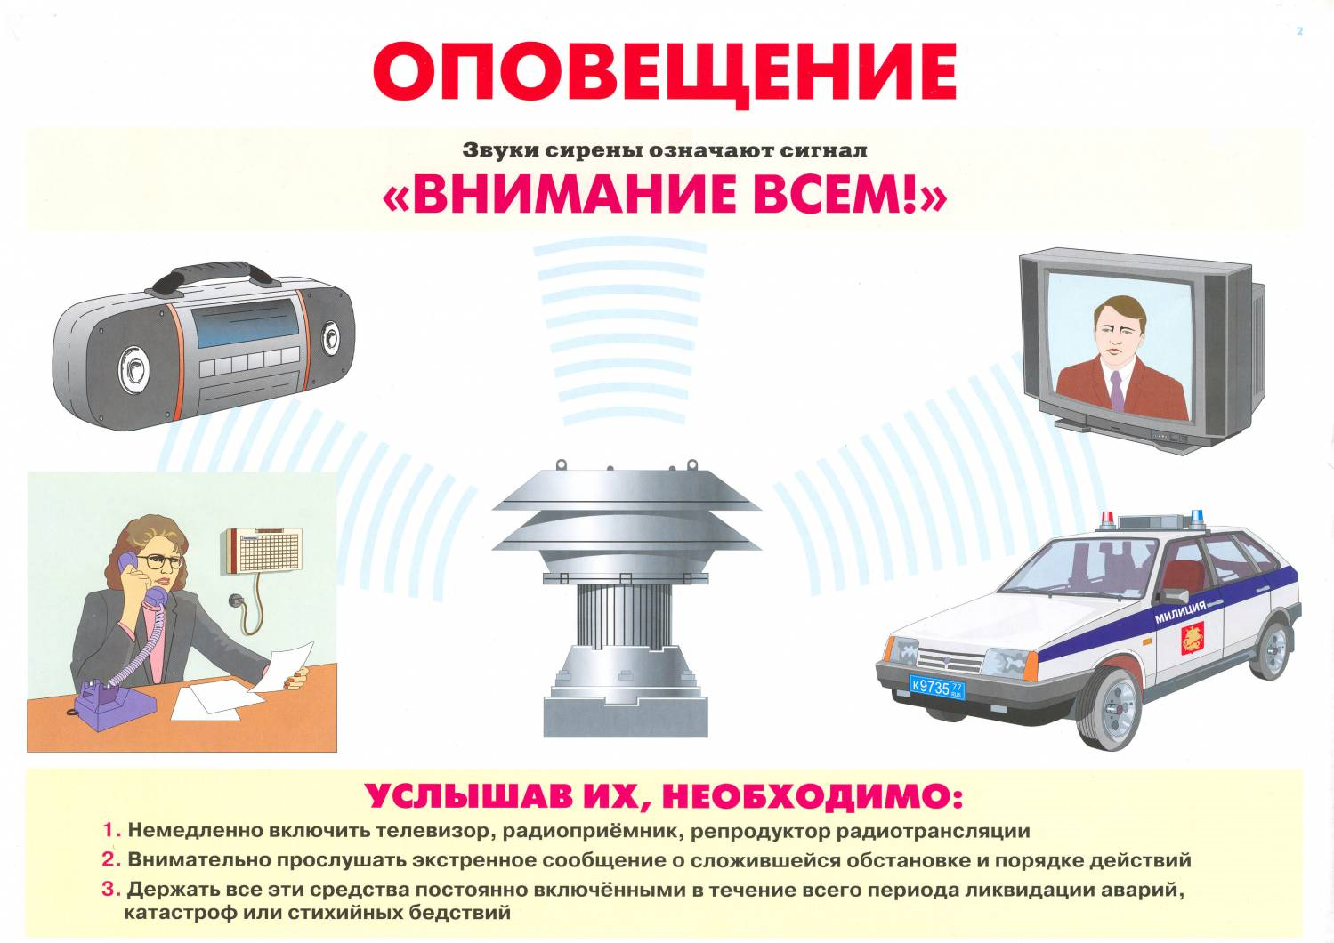

Slide 24
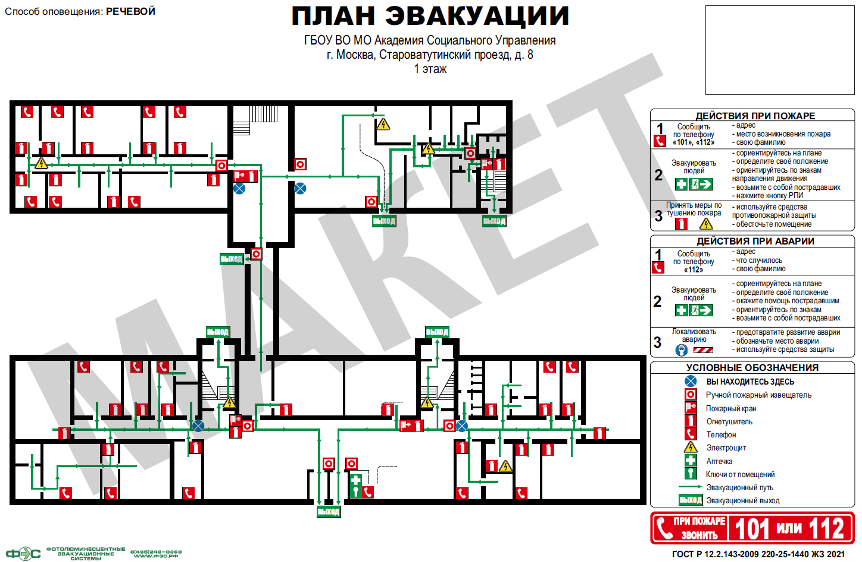
Порядок действий при поступлении сигнала об эвакуации при ЧС
При получении сигнала об эвакуации сотрудники АСОУ должны:
Прекратить работу (занятие).
Обесточить электрические приборы и оборудование, выключить свет.
Закрыть окна (во избежание распространения огня и дыма).
Взять личные вещи (документы, телефон).
Плотно закрыть за собой дверь, вставить ключ с наружи.
Соблюдая выдержку и спокойствие, не допуская паники, выйти из здания (вывести слушателей) на улицу через
основной или запасной выход, согласно плана эвакуации.

Slide 25

За дополнительными консультациями по вопросам соблюдения мер безопасности и необходимым действиям при угрозе или возникновении чрезвычайной ситуации руководители структурных подразделений и работники АСОУ могут обратиться
по тел. 127 или по электронной почте
eliseev_lyu@asou-mo.ru

